Slide 1
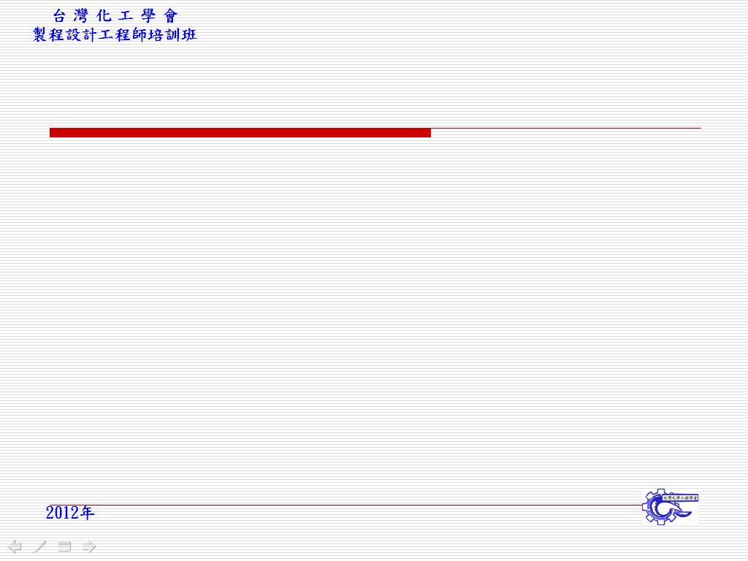
化工廠管線材料選用
韓英台
中鼎工程股份有限公司
2012. 06. 15

Slide 2
化工廠管線材料選用
1.1管線材料規範介紹
1.2管線材質選用

Slide 3
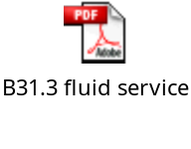
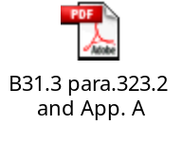
1.1管線材料規範介紹
1.1.1管線材料等級 (Piping Class)
一、等級分類說明
1. 法規: 當適用法規不同時應予區隔，如ASME B31.1、 B31.3、B31.4、B31.8等。
2. 流體: 依ASME B31.3可分為Normal、Category D、Category M、High Pressure、High Purity等流體。
3. 材質: 依流體之濃度、溫度、腐蝕性等來選用適當材料。
4. 溫度: 為材質用於某些流體之許可或實際之工作溫度，根據ASME B31.3 Chapter III para. 323.2

Slide 4
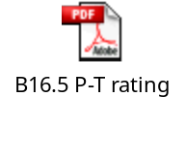
1.1管線材料規範介紹
Temperature Limitation及Appendix A，已列出各種
金屬材料之適用溫度及額外規定; 至於非金屬材料，常有溫度上之使用 限制，各廠商之產品亦不盡相同。
5. 壓力: 為額定溫度下材質可承受之最大工作壓力，隨著工作溫度升高，其可承受工作壓力相對降低，可參考ASME B16.5。
6. 其他要求: 有關設計基準之規定及系統操作要求等，如NaOH、Wet H₂S、H₂、O₂等流體之有關檢驗、應力消除、脫脂等特殊設計要求。
二、Piping Class Index
依前述制定Piping Class Index如下:

Slide 5
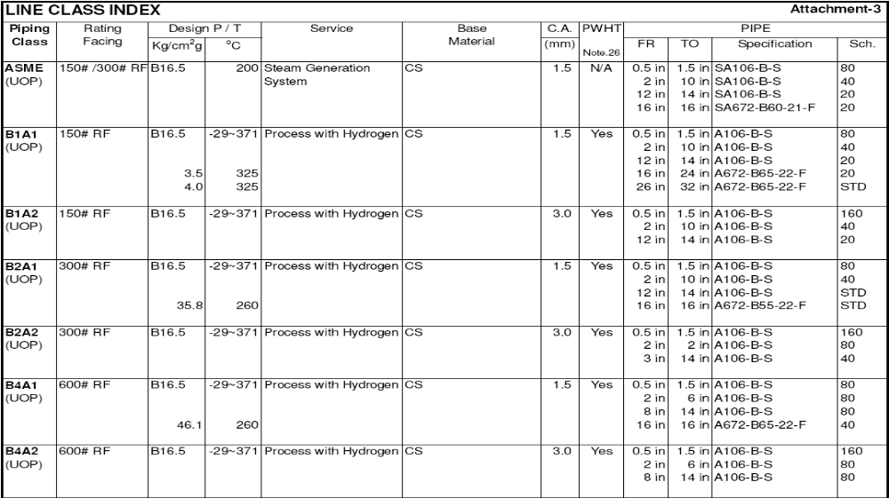
1.1管線材料規範介紹

Slide 6
1.1管線材料規範介紹
1.1.2各國主要材料標準
標準名稱 | 代號 | 中文名稱
American Iron & Steel Institute | AISI | 美國鋼鐵協會
American National Standards Institute | ANSI | 美國國家標準協會
American Petroleum Institute | API | 美國石油協會
American Society of Mechanical Engineers | ASME | 美國機械工程師協會
American Society of Testing & Materials | ASTM | 美國材料試驗協會
American Welding Society | AWS | 美國熔接協會
British Standard (British Standard Institution) | BS | 英國國家標準
Chinese National Standards | CNS | 中國國家標準
Deutscher Industrie-Normen | DIN | 德國工業標準
International Organization for Standardization | ISO | 國際標準化組織
Japanese Industrial Standards | JIS | 日本工業標準
Military Specification | MIL | 美國軍用規格
Det Norske Veritas | DNV | 挪威驗船協會
Society of Automotive Engineers | SAE | 美國汽車工程師協會
Verein Deutscher Ingenieure | VDI | 德國工程師協會

Slide 7
1.1管線材料規範介紹
1.1.3 管線常用材質規格
BASE MATERIAL | PIPE | FORGING (FLANGE/FITTING/VALVE) | WROUGHT (FITTING) | CASTING (VALVE)
CS | A106,A53,API-5L, A671,A672 | A105 | A234- WPB | A216- WCB
C.S. (-50℉) | A333-6 | A350- LF2 | A420- WPL6 | A352- LCB
1.1/4Cr-1/2Mo | A335-P11, A691 | A182- F11 | A234- WP11 | A217- WC6
2.1/4Cr-1Mo | A333-P22, A691 | A182- F22 | A234- WP22 | A234- WC9
5Cr- 1/2Mo | A333-P5, A691 | A182- F5 | A234- WP5 | A234- WC5
9Cr- 1Mo | A333-P9, A691 | A182- F9 | A234- WP9 | A234- WC12
304 SS | A312, A358 | A182- F304 | A403- WP304 | A351- CF8
304L SS | A312, A358 | A182- F304L | A403- WP304L | A351- CF3
316 SS | A312, A358 | A182- F316 | A403- WP316 | A351- CF8M
316L SS | A312, A358 | A182- F316L | A403- WP316L | A351- CF3M
321 SS | A312, A358 | A182- F321 | A403- WP321 | A351- CF8C
347 SS | A312, A358 | A182- F347 | A403- WP347 | A351- CF8C
3.1/2 Ni | A333-3 | A350- LF3 | A403- WPL3 | A352- LC3

Slide 8
1.1管線材料規範介紹
1.1.4常用ASME管線材料設計標準與法規
Pipe Threads, General Purpose (Inch) B1.20.1
Cast Iron Pipe Flanges and Flanged Fittings: Classes 25, 125, and 250 B16.1
Malleable Iron Threaded Fittings: Classes 150, and 300 B16.3
Gray Iron Threaded Fittings: Classes 125, and 250 B16.4
Pipe Flanges and Flanged Fittings(NPS 1/2 Through NPS 24) B16.5
Factory-Made Wrought Buttwelding Fittings B16.9
Face-to-Face and End-to-End Dimensions of Valves B16.10
Forged Fittings, Socket-Welding and Threads B16.11
Metallic Gaskets for Pipe Flange:Ring-Joint,Spiral-Wound and Jackted B16.20
Nonmetallic Flat Gaskets for Pipe Flanges B16.21
Buttwelding Ends B16.25
Cast Copper Alloy Fittings for Flared Copper Tubes B16.26
Wrought Steel Buttwelding Short Radius Elbows and Returns B16.28

Slide 9
1.1管線材料規範介紹
Malleable Iron Threaded Pipe Unions B16.39
Large Diameter Steel Flanges (NPS 26 Through NPS 60) B16.47
Steel Line Blanks B16.48
Power Piping B31.1
Process Piping B31.3
Pipeline Transportation Systems for Liquid Hydrocarbons and other Liquids B31.4
Gas Transmission and Distribution Piping Systems B31.8
Welded and Seamless Wrought Steel Pipe B36.10M
Stainless Steel Pipe B36.19M
1.1.5材料等級範例

Slide 10
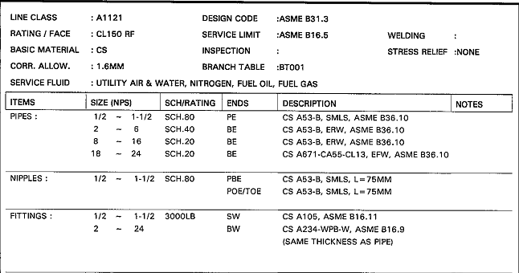
1.1管線材料規範介紹
Piping Class

Slide 11
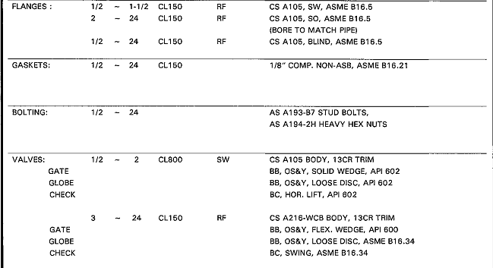
1.1管線材料規範介紹

Slide 12
1.2管線材質選用
1.2.1材質選用之原則
除須考慮流體性質外，亦須考慮材料之機械性質、耐蝕性、耐高溫或低溫性、可加工性、可銲性、經濟性及材料取得難易度等來選用適當材料。
1.2.2常用材質之特性
一、碳鋼
1. 通常用於腐蝕性不嚴重之流體。
2. 一般限用於427°C以下，因碳鋼長期曝露於427°C以上時會產生石墨化，降低機械強度。
3. 經衝擊試驗之低溫碳鋼可用至-46°C。

Slide 13
1.2管線材質選用
二、低合金鋼
1. 通常用於腐蝕性不嚴重之流體。
2. 低合金鋼多用於高溫環境，如ASTM A335-P11/P22/P5等，但依ASME B16.5規定不應超過590°C。
三、不銹鋼
1. 耐蝕性佳，通常用於腐蝕性嚴重之流體。
2. 不銹鋼分類
3xx 沃斯田鐵系不銹鋼
4xx 肥粒鐵系及麻田散鐵系不銹鋼

Slide 14
1.2管線材質選用
常用沃斯田鐵不銹鋼:
SS304/304L/304H : 19Cr-9Ni
SS316/316L/316H : 18Cr-12Ni-Mo
SS321/321H : 18Cr-12Ni-Ti
SS347/347H : 18Cr-12Ni-Nb
常用雙相不銹鋼 (沃斯田鐵+肥粒鐵):
Duplex SS 2205 : 22Cr-5Ni-3Mo
3. SS304及SS316加溫至427°C ~871°C時 ，會有Cr₂₃C₆析出於晶界(grain boundary)，因而產生晶界腐蝕(intergranular corrosion)。改善方法為降低碳含量

Slide 15
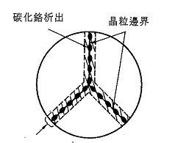
1.2管線材質選用
，如SS 304L/316L， 或添加Ti或Nb，如SS 321/347 ，或經固溶退火處理(Solution Annealing)。
4.沃斯田鐵不銹鋼不需經衝擊試驗可使用至-254°C。

Slide 16
1.2管線材質選用
四. 特殊合金
Ti
耐酸鹼，且耐海水腐蝕性更為優異。
2. Hastelloy
B-2 68Ni-28Mo-2Fe
耐鹽酸、硫酸、 醋酸、 磷酸等。
C276 57Ni-16Mo-15Cr
耐醋酸、氯氣、海水等。
3. Monel 400 63Ni-34Cu
常用於海水及化學製程等。

Slide 17
1.2管線材質選用
4. Incoloy 800/800H 35Ni-39Fe-23Cr
高溫抗蝕性佳，常用於硝酸及有機酸等環境。
五. 非鐵金屬材料
Cu
Al
六. 非金屬材料
PVC
PE
3. PP
4. FRP

Slide 18
1.2管線材質選用
5. Glass
七.金屬管內襯材料
PTFE
PE
PP
Glass
Cement

Slide 19
1.2管線材質選用
1.2.3化工廠製程之腐蝕環境與材質選用
一、Caustic Soda
苛性鈉易造成碳鋼銲道應力腐蝕破裂(Stress Corrosion Cracking，SCC) ，如下圖，可依溫度及濃度選擇適當材質。
形成SCC三要素:
特定材料
特定腐蝕環境
有應力存在

Slide 20
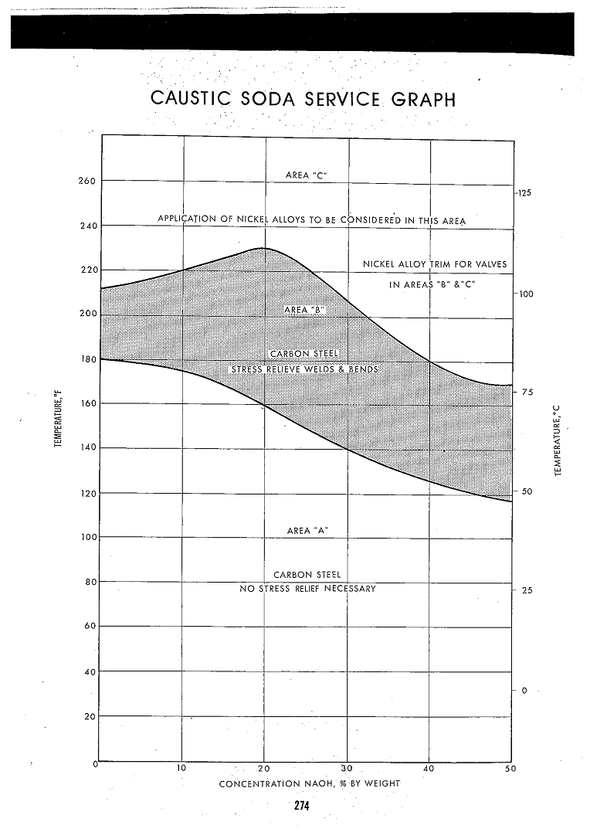
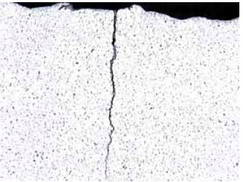
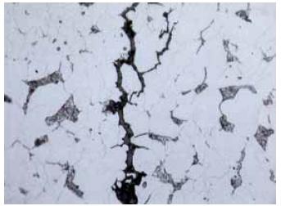
1.2管線材質選用
Caustic SCC

Slide 21
1.2管線材質選用
二、Chloride Attack
沃斯田鐵不銹鋼在氯離子環境下，濃度雖僅數百ppm，但溫度超過60°C時，即可能造成氯化物應力腐蝕破裂(Chloride Stress Corrosion Cracking，CSCC)。添加Mo可改善(317L>316L>304) ，另有超級沃斯田鐵不銹鋼(904L) 、雙相不銹鋼(2205)及Monel 400等耐CSCC更佳。

Slide 22
1.2管線材質選用
三、Hydrogen Attack
鋼材之氫侵蝕(Hydrogen Attack)多發生於氫分壓大於100psia且溫度高於221°C之環境。此因內部脫碳，產生甲烷(CH4) ，積存於碳鋼缺陷中，其累積之壓力導致突然破裂。添加Cr 、 Mo等合金元素或採用沃斯田鐵不銹鋼即可改善或避免。可參照API 941 Nelson Chart選用適當材質。

Slide 23
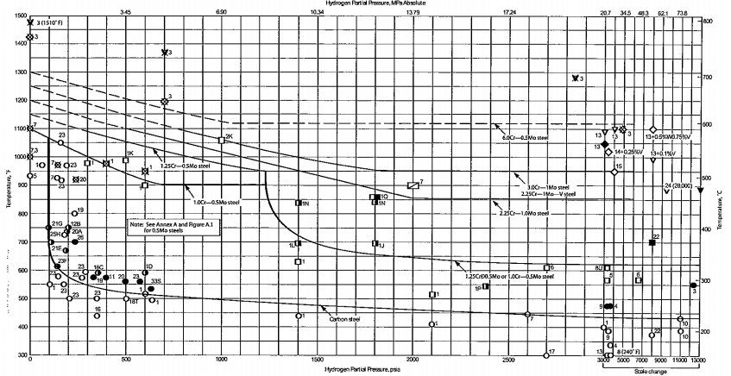
1.2管線材質選用
Nelson Chart

Slide 24
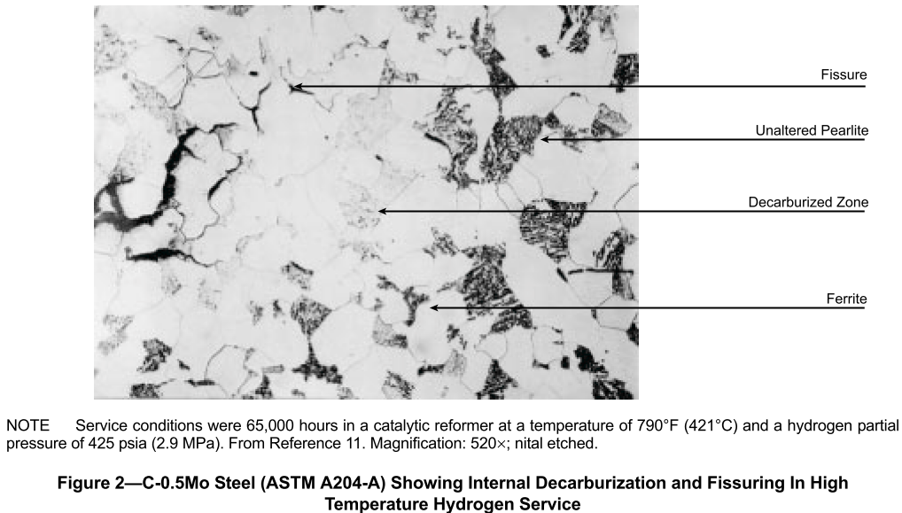
1.2管線材質選用

Slide 25
1.2管線材質選用
四、Wet H₂S Corrosion
硫化氫溶解於水中，形成原子氫擴散至鋼材內部，而造成硫化氫應力腐蝕破裂(Sulfide Stress Corrosion Cracking，SSCC) 、氫誘發破裂(Hydrogen Induced Cracking，HIC)或應力導向氫誘發破裂(Stress-Oriented Hydrogen Induced Cracking，SOHIC) 。
依照NACE MR-01-75及MR-01-03須做PWHT且限定 :
Wet H₂S Resistant Carbon Steel: 硬度≤ HRC 22。
HIC Resistant Carbon Steel: 硬度≤ HRC 22及S含量(Flat-rolled ≤ 0.003%，Seamless Product≤ 0.01%) 。

Slide 26
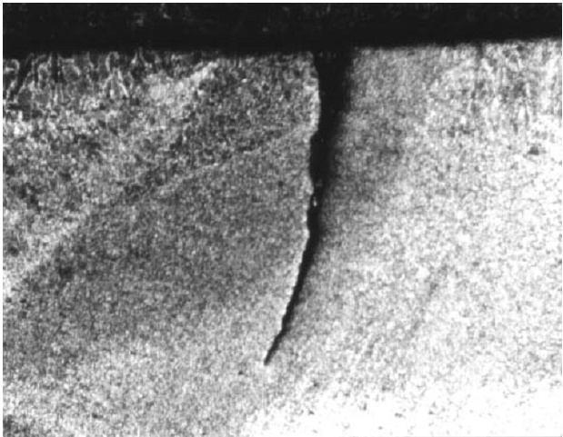
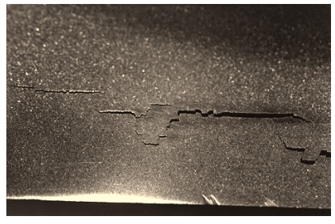
1.2管線材質選用
SSCC HIC
裂縫與應力方向垂直 裂縫與鋼板表面平行

Slide 27
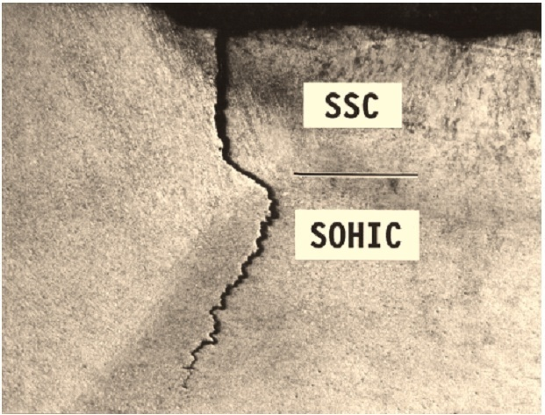
1.2管線材質選用
SOHIC
裂縫方向介於SSCC與HIC之間

Slide 28
1.2管線材質選用
五、Amine Stress Corrosion Cracking
碳鋼在Amine 環境中之腐蝕，並非Amine本身所引起，而是溶解於其中之H2S及CO2所造成，包含以下四種腐蝕型態:
SSCC
HIC
SOHIC
ASCC (Alkaline Stress Corrosion Cracking)
依照API 945，碳鋼管線之銲道及冷加工部份經由應力消除熱處理即可避免。

Slide 29
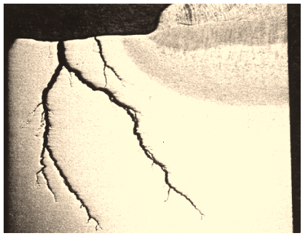
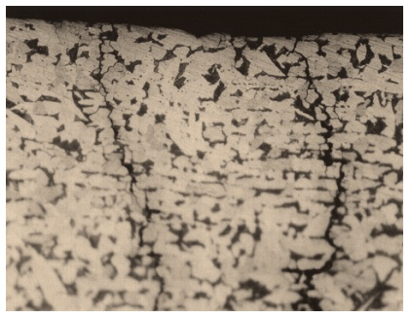
1.2管線材質選用
ASCC

Slide 30
化工廠管線材料選用
敬請指教
謝謝!

